Slide 1

Unidad de Aprendizaje II
Problemática de la profesión docente: debates, dimensiones y propuestas

Slide 2

DESCRIPCIÓN DE LA UNIDAD
En la segunda se abordan las implicaciones del ser docente en la actualidad. Se revisan los debates y tensiones de la profesión docente, principalmente a través de diversos documentos como: textos bibliográficos, hemerográficos, artículos, ponencias, productos de investigación y testimonios que describen, analizan e interpretan la problemática que viven los profesores. Se trabajan en esta unidad de aprendizaje los problemas y retos sociales, culturales, tecnológicos, ideológicos, de conocimientos, de gestión y vínculo institucional.

Slide 3
COMPETENCIAS DE LA UNIDAD DE APRENDIZAJE
Asume críticamente sus responsabilidades como docente establecidas en el ámbito normativo para orientar su ejercicio profesional.
Reconoce el proceso a través de cual se ha desarrollado la profesión docente, la influencia del contexto histórico y social, los principios filosóficos y valores en los que se sustenta, para fundamentar la importancia de su función social actual.
Identifica y utiliza los conceptos como un referente fundamental para explicar los problemas, los retos y las posibilidades de la profesión docente en el contexto actual.

Slide 4
SECUENCIA DE CONTENIDOS
Dimensiones sociales de la formación y profesión docente
La profesionalización, la inserción al mercado laboral y feminización.
Intensidad y malestar docente
Los nuevos retos de la profesión, sus tensiones y sus debates

Slide 5
BIBLIOGRAFIA
Ander-Egg, E. (2005). Debates y propuestas sobre la problemática educativa. Argentina: Homo­Sapiens, pp. 22-90.
Torres Santomé, J. (2009). La desmotivación del profesorado. España: Morata, pp. 31-118.
Delors, J. (1996). La educación encierra un tesoro. México: unesco/Siglo xxi, pp. 9-27; 155-171.
Hargreaves, A. (2005). Profesorado, cultura y posmodernidad. Cambian los tiempos, cambia el pro­fesorado (5a ed.). España: Morata.

Slide 6
EVIDENCIA
Ensayo sobre los retos, problemas y posibilidades de la formación y profesionalización de la docencia en el contexto actual.
Contiene información diversa y fundamentada.
Muestra capacidad de análisis, crítica y argumentación de ideas con relación a los temas elegidos para la elaboración del ensayo.
Es original, mantiene una posición crítica, recupera de las experiencias y los conceptos abordados en la secuencia temática. Además, es coherente y consistente en cuanto a los argumentos, el tema, los conceptos, así como las reflexiones y las preguntas que genera.
Evaluación 30 de Octubre – 3 Noviembre

Slide 7
INDICADORES DE OBSERVACIÓN
8,9 Y 10 de Noviembre
ENTREVISTAS DE EL SUJETO Y SU FORMACIÓN PROFESIONAL COMO DOCENTE.
PREGUNTAS
¿Cómo fue su formación inicial y donde la realizo ?
¿Lleva a cabo alguna actualización continua?
¿Cómo fueron sus prácticas como estudiante?
¿Qué recuerda de ellas?

Slide 8
5. ¿Por qué eligió ésta profesión?
6. ¿Quién o quiénes participaron para elegir su carrera?
7. ¿Cómo eran sus maestros cuando estudiaba?
8. ¿Qué opina acerca de la importancia de la buena presentación en la educadora hacia los niños?
9 ¿ cuantos años de servicio tiene ?
10 ¿ Su plaza es eventual o permanente ?
11 ¿Cómo consiguió su plaza?

Slide 9

DEBATES Y PROPUESTAS SOBRE LA PROBLEMÁTICA EDUCATIVA
Algunas reflexiones sobre los retos del futuro inmediato
Ezequiel Ander-Egg
La necesidad de mejorar la calidad de la educación
La propiedad o conjunto de propiedades inherentes a una cosa que permiten apreciarla como igual, mejor o peor que las restantes de su especie.
Adecuarse continuamente
Acorde a las demandas sociales, culturales, políticas y económicas
Los contenidos tengan el menor desfase posible con los avances y desarrollo de las ciencias y la tecnología
La calidad educativa es cosa de “todos”

Slide 10
CUALIFICACIÓN Y FORMACIÓN DE LOS PROFESORES Y MAESTROS
Capacitación de los docentes ( diferenciar entre El saber transmitido y el saber de experiencias; didáctica )
La información y enseñanza que reciben no se traducen en innovaciones en el aula, y a veces ni siquiera se producen mejoras significativas en la práctica educativa, los aprendizajes sean efectivos.
Educación Permanente (UNESCO) PIEDRA ANGULAR DE LAS POLITICAS EDUCATIVAS
La escasez de maestros en el mundo
La feminización de la profesión docente

Slide 11
IDEAS Y DECISIONES QUE HAY QUE TENER EN CUENTA CUANDO SE TIENE EL PROPÓSITO DE LLEVAR A CABO CAMBIOS EN EL ÁMBITO EDUCATIVO
Necesidad de que haya un reconocimiento económico y social de los docentes
Atender y considerar los problemas del malestar docente
Que los padres y madres se impliquen en la educación de sus hijos
Necesidad de formación permanente
Que los docentes preparen adecuadamente sus clases
Importancia del reciclaje profesional
Que los docentes trabajen ilusionadamente

Slide 12
ROLES CAMBIANTES CON EL TRASFONDO DE FUNCIONES CONSTANTES
Paso de la educación de elite a las masas
Alumnos desmotivados
Alumnos con diferentes contextos
Impacto de los medios de comunicación
Asumir nuevas responsabilidades
Un educador cumple su función cuando es capaz de animar, infundir vida, movilizar, sembrar ilusiones; creer en sus alumnos.
Montaigne dice: la función del maestro es encender un fuego en cada alumno para que él sea protagonista de su propia vida.

Slide 13

LOS DESFASES DE LA EDUCACION CON RESPECTO A LOS CAMBIOS PRODUCIDOS EN LA SOCIEDAD, LA CIENCIA Y LA TECNOLOGÍA

Slide 14
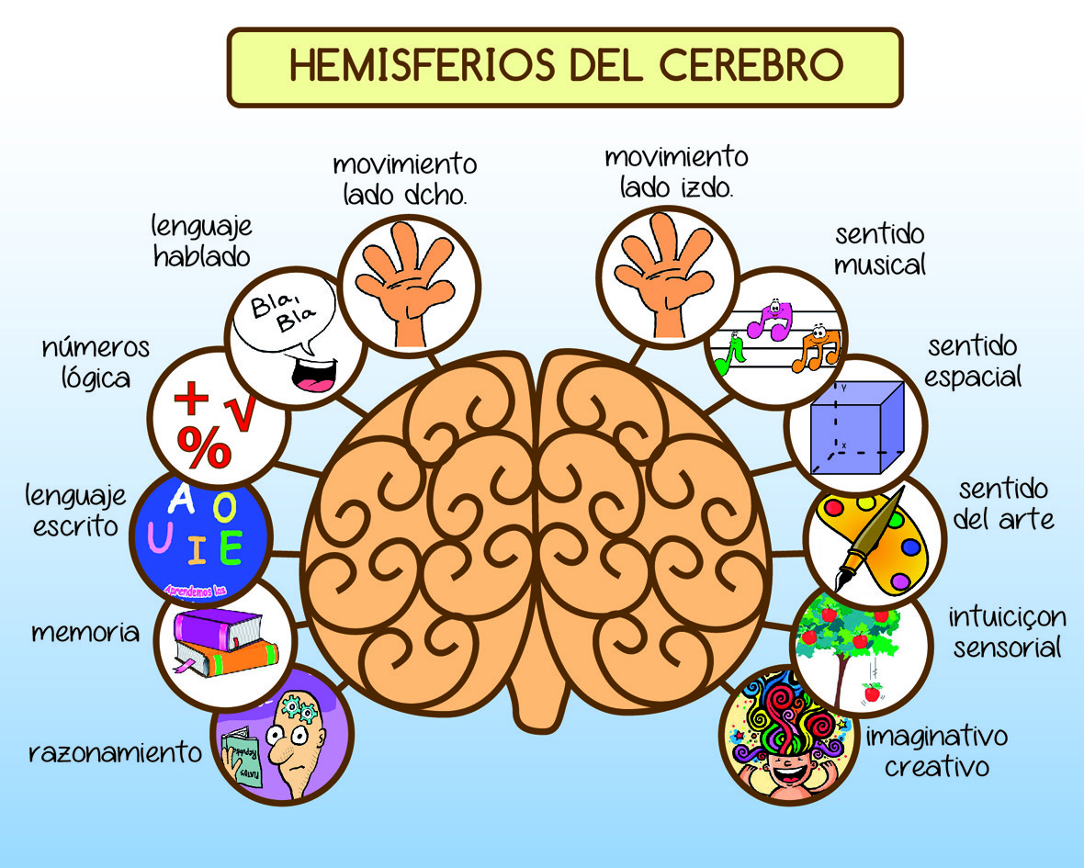
DOS APORTES CIENTIFICOS QUE INCIDIRAN EN LA EDUCACIÓN DEL SIGLO XXI
los estudios del cerebro

Slide 15
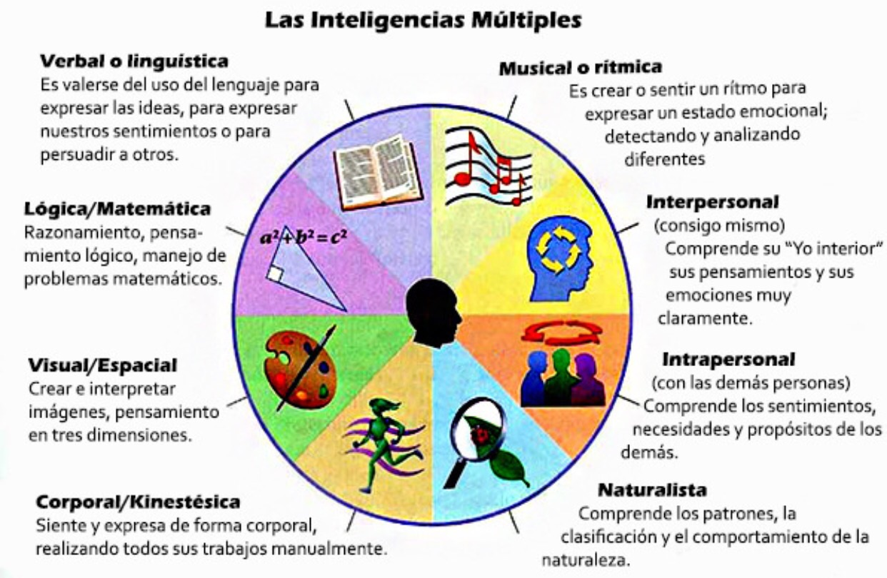
LAS INTELIGENCIAS MÚLTIPLES Y LA EDUCACIÓN (8)

Slide 16
POTENCIALIDADES Y RIESGOS DE LA NUEVAS TECNOLIGIAS COMUNICACIONALES.NECESIDAD DE UN USO RAZONADO, EQUIIBRADO Y CREATIVO DE LAS MISMAS
COMO USARLAS Y CON QUE FINES:
Aprendizaje autónomo, estudiar desde casa, facilita intercambio de opiniones, interactividad de los contenidos, obtener información, intercambio de experiencias comunicación con estudiantes y maestros dentro y fuera del país
IMPACTO EN LA EDUCACION
Fuente de conocimiento, consulta tutoría, clases a distancia videoconferencias
USO DE INTERNET
Se pierde tiempo, no toda la información es confiable

Slide 17

LA BUSQUEDA DE UNA ESCUELA PARA TODOS Y LA EDUCACIÓN PERSONALIZADA

Slide 18
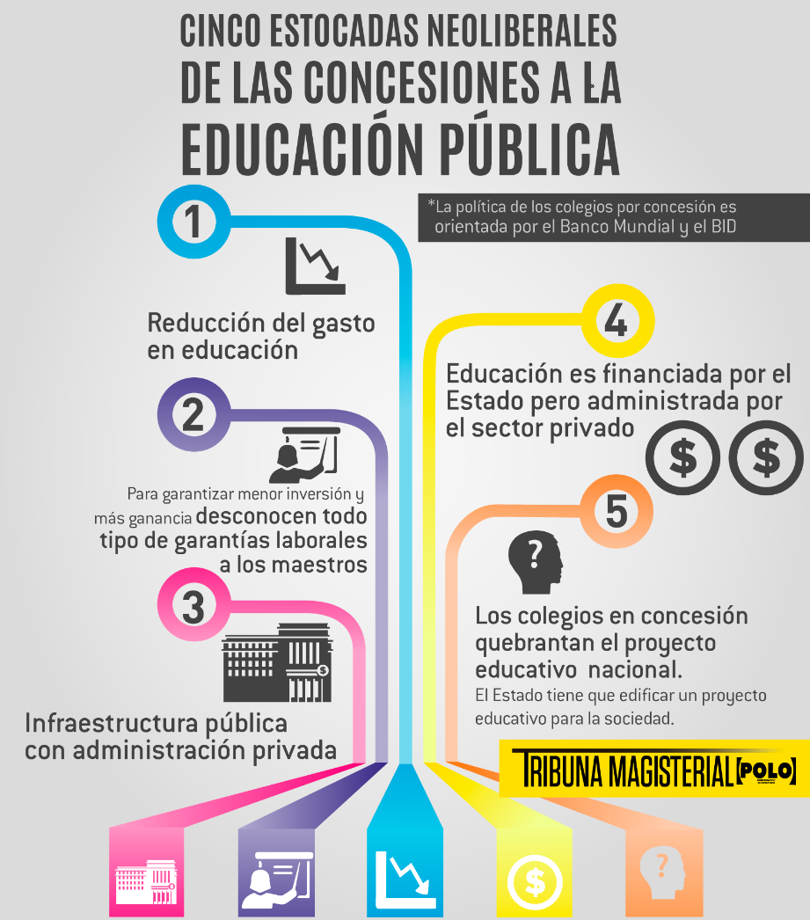
NECESIDAD DE IMPLEMENTAR NUEVAS Y MEJORES FORMAS DE ADMINISTRAR LA EDUCACIÓN

Slide 19
CUANDO EL MAESTRO REALIZA LA MAGIA DE ENSEÑAR
Sera magia para los esotéricos; un milagro para los religiosos. Heroísmo, para el pueblo y para todo niño que, partiendo de esa nada, adquiera conocimientos y desarrolle habilidades.
Estos son los héroes anónimos de cada nación. No son héroes de guerra.
Sus únicas armas son un tremendo amor por los niños y una voluntad de contribuir para que el mundo sea mejor. Son los héroes de la paz.

